Slide 1
На предыдущих лекциях
Рассмотрели в деталях классическую трехслойную архитектуру
Модель и Бизнес логика
Сущности – анемичные и полноценные
Контроллеры. CRUD.
Слой доступа к данным
Active Record vs Data Mapper/Repository
Слой представления
UI и API
Познакомились с базовыми шаблонами организации пользовательского интерфейса
Диалоговый интерфейс
Элементы управления
MVC
MVVM толком не успели, поэтому с него продолжим

Slide 2
MVVM – (Model-View-ViewModel) Модель-Преставление-МодельПредставления
Исходный вопрос – как и где хранить состояние Представления?
Вышеописанные проблемы классической модели, объединяющей в одном классе данные о визуальном образе элемента интерфейса и его состояние/поведение.
Новая декомпозиция:
Представление не содержит кода вообще и строится дизайнером, а не разработчиком.
Новая сущность Модель Представления хранит данные состояния Представления.
Двусторонняя привязка визуальных элементов Представления к этим данным осуществляется фреймворком.
Тут же определяются команды, меняющие данные в Модели.

Slide 3
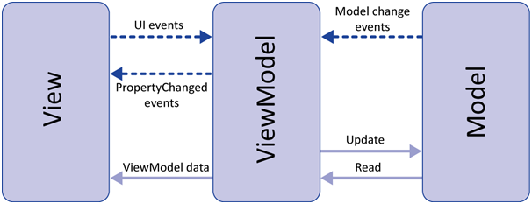
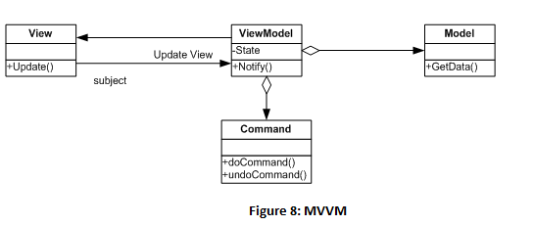
MVVM
Ничего не напоминает?

Slide 4
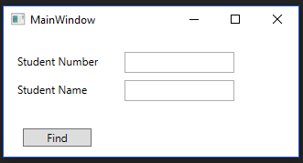
Представление WPF (MVVM)
<Window x:Class="WpfApp1.MainWindow"
//неймспейсы убраны для краткости
Title="MainWindow" Height="176.559" Width="286.62">
<Grid>
<TextBox x:Name="tbNumber" Text="{Binding Path=Number}" HorizontalAlignment="Left" Height="23" Margin="127,20,0,0" TextWrapping="Wrap" VerticalAlignment="Top" Width="120"/>
<Label Content="Student Number" HorizontalAlignment="Left" Margin="10,17,0,0" VerticalAlignment="Top" Grid.ColumnSpan="2"/>
<Label Content="Student Name" HorizontalAlignment="Left" Margin="10,48,0,0" VerticalAlignment="Top" Grid.ColumnSpan="2"/>
<TextBox x:Name="tbName" Text="{Binding Path=Name}" HorizontalAlignment="Left" Height="23" Margin="127,59,0,0" TextWrapping="Wrap" VerticalAlignment="Top" Width="120"/>
<Button x:Name="btnFind" Command="{Binding Path=FindStudent}" Content="Find" HorizontalAlignment="Left" Margin="21,104,0,0" VerticalAlignment="Top" Width="75" Grid.ColumnSpan="2" />
</Grid>
</Window>

Slide 5
Модель представления WPF
class StudentViewModel : INotifyPropertyChanged
{
public string Name { get; set; }
public int Number { get; set; }
private readonly DelegateCommand findCommand;
public ICommand FindStudent => findCommand;
public StudentViewModel() { findCommand = new DelegateCommand(SearchByNumber);}
private void SearchByNumber(object commandParameter)
{
Name = "Student#" + Number; //здесь мог быть вызов Контроллера
OnPropertyChanged(nameof(Name));
}
public event PropertyChangedEventHandler PropertyChanged;
public void OnPropertyChanged(string prName) =>
PropertyChanged?.Invoke(this, new PropertyChangedEventArgs(prName));
}

Slide 6
Практическое применение MVC/MVVM
MVC
Начинался в эру десктопов (Smalltalk), особой популярности не получил из-за трудности стыковки с имевшимися фреймворками/библиотеками виджетов
«Выстрелил» в 2000х годах в привязке к Вебу – где эта архитектура очень красиво легла на HTTP-протокол (stateless)
MVVM
Начинался в десктопе, и продолжает там существовать (WPF)
Получил «второе дыхание» в 2010х в привязке к сложным веб-приложениям с развитой логикой на клиентской стороне (SPA, Single-Page Applications)

Slide 7
Классическая трехуровневая архитектура - резюме
Модель предметной области, состоящая из набора сущностей (DTO), хранящихся в контейнерах в памяти – проходит через все слои.
Слой представления – реализует интерфейс системы, позволяет пользователю (человеку или другой системе) получать информацию о состоянии модели и отдавать команды на модификацию этого состояния контроллерам бизнес-логики.
Слой бизнес-логики – содержит контроллеры, по команде от слоя представления модифицирующие состояние модели.
Слой логики доступа к данным – обеспечивает персистентность сущностей (загрузку/сохранение в постоянное хранилище)

Slide 8
Классическая трехуровневая архитектура - сценарий
Классическая архитектура подразумевает работу с сущностью как единым целым в CRUD-стиле
Типовой сценарий от лица слоя бизнес-логики:
Получить от пользователя через слой представления команду на загрузку сущности
Найди и загрузить ее из базы через слой доступа к данным
Поместить ее во временное хранилище в модели (контейнер c DTO)
Передать на слой представления для выдачи пользователю («отрисовки»)
Получить от пользователя через слой представления новые (отредактированные) данные сущности, изменить модель в соответствии с ними
Получить от пользователя через слой представления команду сохранения изменений в постоянном хранилище
Передать измененную сущность слою доступа к данным для сохранения

Slide 9
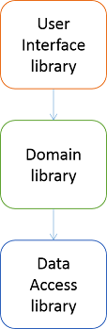
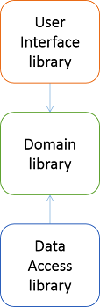
Развитие слоистой архитектуры
Данная архитектура датацентрична
В основе – единое хранилище данных
Все слои зависят от структуры данных
Наследие ранней клиент-серверной архитектуры, где сервер БД, зачастую, был единственной точкой объединения системы («толстые клиенты»)
Для современных систем более характерен доменоцентричный подход
В основе – доменная модель (модель предметной области).
Все слои зависят от модели, в т.ч. хранение данных – такой же обслуживающий процесс как и их визуализация.
Характерная черта микросервисной архитектуры – отдельные хранилища для каждого микросервиса.
Принцип инверсии зависимостей SOLID
Абстракции не должны зависеть от деталей. Детали должны зависеть от абстракций

Slide 10
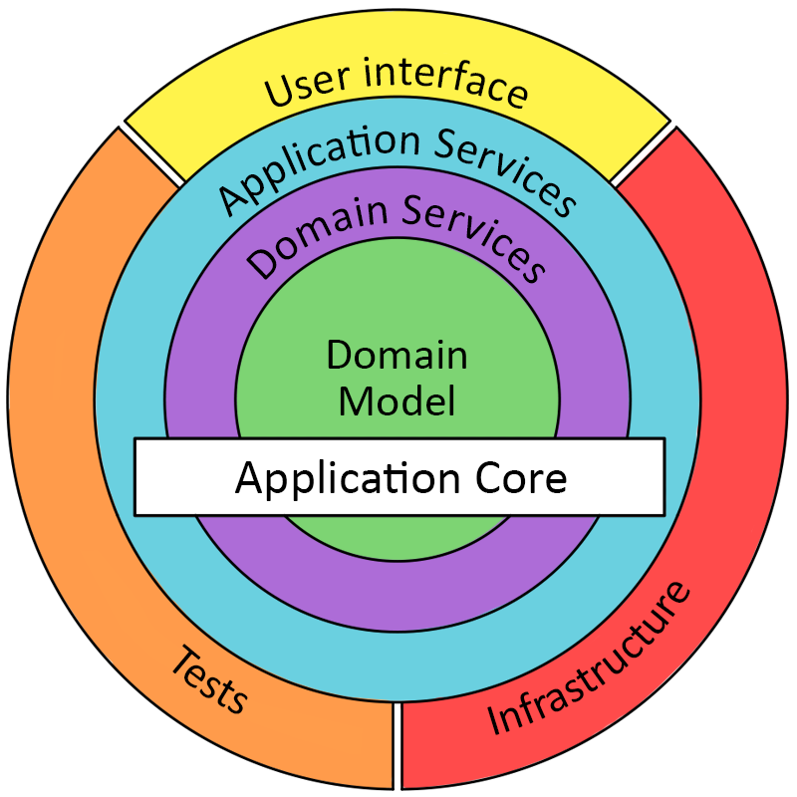
Луковая архитектура
Ядро системы:
Доменная модель – сущности предметной области
Доменные сервисы – общая для всей предметной области логика
Сервисы приложения – специфичная для данного приложения логика
Внешние модули:
Интерфейс пользователя
Тесты
Инфраструктура – хранение данных, передача по сети другим системам и т.п.

Slide 11
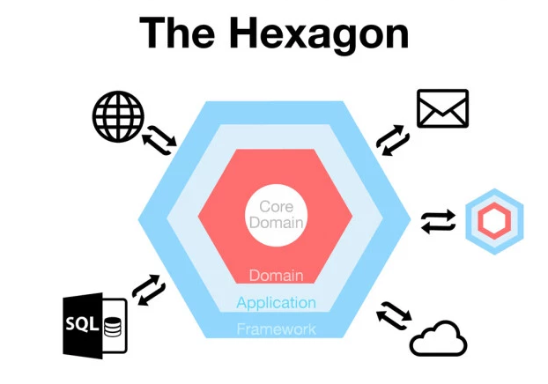
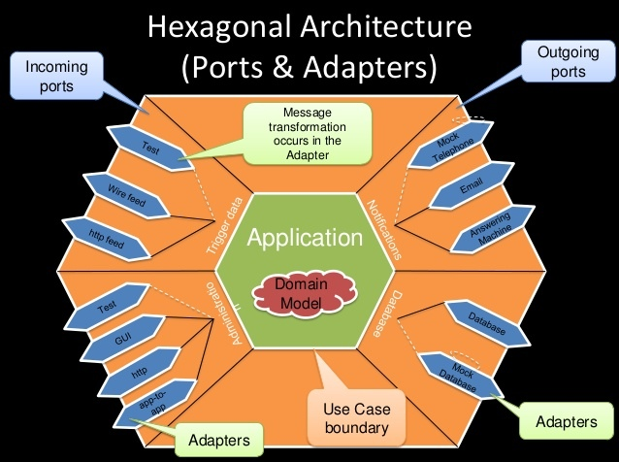
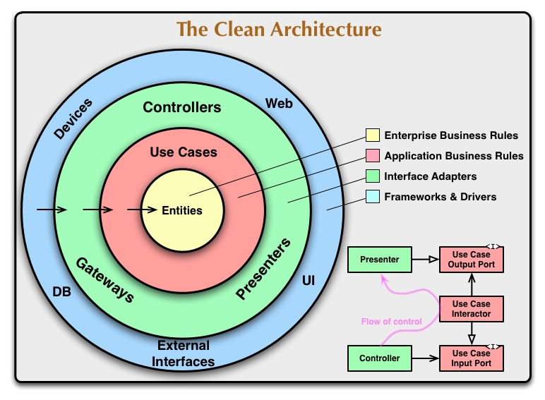
Разновидности

Slide 12
Плюсы и минусы доменного подхода (DDD и т.д.)
Плюсы
Не всегда оправдано выставление наружу полного набора сущностей и примитивных операций (CRUD) над ними
Сущности могут быть чересчур сложными или не все их свойства могут быть сделаны доступными внешнему клиенту
Бизнес-сценарий может требовать сложного транзакционного взаимодействия над множеством различных сущностей, и выносить его на какой-то внешний уровень было бы вредно.
Адекватная доменная модель может позволить легко и гибко реализовывать любые бизнес сценарии прозрачным и понятным способом. В теории
Минусы
Сложно, дорого, долго. ОЧЕНЬ. Экономическая эффективность под большим вопросом.
Масштабирование – требует дополнительных усилий.
Попытка загнать все сценарии использования в одну доменную модель обычно терпит фиаско
Пример из жизни – построение отчетности, используя классический репозиторий –> Java OOM.

Slide 13
CQRS (Command and Query Responsibility Segregation)
Контекст
Необходимо реализовать работу с сущностями системы не напрямую, а через механизм доменной модели и сервисов, реализующих сложную бизнес-логику, при этом не ухудшая производительность простых сценариев (поиск, отчетность) и сохраняя легкость масштабирования.
Задача
Как организовать простой, понятный и непротиворечивый интерфейс (как пользовательский, так и межкомпонентный) для работы со сложными сценариями использования системы?
Решение
Паттерн CQRS предоставляет отдельные интерфейсы для реализации операций чтения и записи
Это позволяет разделить сущности для этих операций – не обязательно везде использовать полные сущности
Команды позволяют реализовать сложные операции для реализации целых бизнес-сценариев

Slide 14
CQRS (Command and Query Responsibility Segregation)
Элементы
Команды – операции обновления данных
Запросы – операции считывания данных
Ограничения
Запросы не могут менять данные, а лишь считывают состояние
Команды не получают информацию о состоянии, а только меняют данные
Трудности
Гораздо сложнее в реализации, чем классический CRUD
Есть ряд (успешно решаемых) сложностей с распараллеливанием
При разделении хранилищ чтения и записи возникает задача обеспечения их консистентности

Slide 15
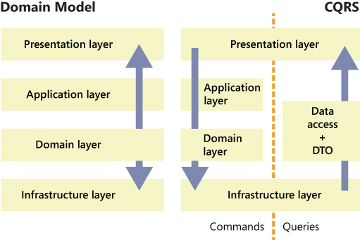
Разделение ответственностей

Slide 16
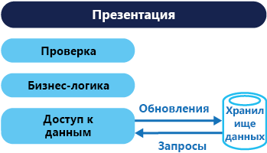
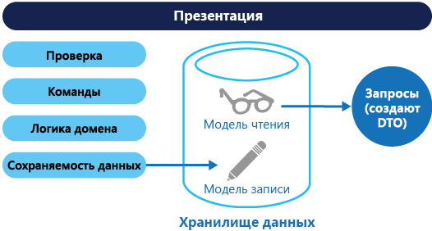
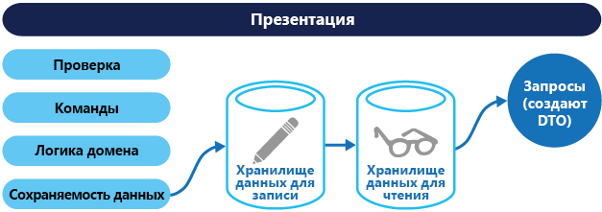
Классика vs CQRS

Slide 17
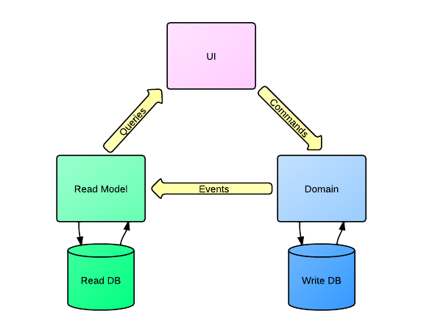
CQRS с раздельными хранилищами

Slide 18
Разница между CRUD и CQRS на примере
Сценарий:
Система управления кадрами
Нужно увеличить оклад Василия Пупкина на 5 000 р.
CRUD-подход
Найти по имени ID записи Василия Пупкина
Считать запись по ID
Модифицировать запись
Сохранить запись
CQRS-подход
Найти по имени ID записи Василия Пупкина
Вызвать специальный метод изменения оклада для ID и передать ему параметром величину изменения, и с какой даты внести изменения.
Данный метод не просто поменяет величину оклада в БД, но и выполнит все связанные в этим изменением перерасчеты, требуемые законодательством и правилами бухучета.

Slide 19
Проблема счетчика лайков
Счетчик лайков в соцсети
Миллионы пользователей онлайн, работающие через десятки АПИ-серверов одновременно и генерирующие сотни лайков в секунду для популярных вирусных постов.
Объект Пост – довольно крупный агрегат, включающий в себя ссылку на объект Пользователь, контейнер объектов Лайк, объекты Медиа и т.п.
Проблема - как записать данные в доменную базу и как одновременно читать их?
Поднять весь агрегат объекта Пост в память, со всеми связанными объектами, обновить с учетом всех бизнес-правил и сохранить в БД?
Удачи.
И даже прямым SQL - сложно
Проблемы конкурентности записи – блокировки в БД
Эскалация блокировок
Чистота чтения (и связанные с ней блокировки)

Slide 20
Изобретаем Event Sourcing
Решение
Вместо того, чтобы толпой ломиться на запись в одну единственную строку большой общей БД – пишем множество отдельных записей-фактов о произошедших событиях вида:
{действие: лайк; юзер: №хххх; пост: №ууууу;}
Обновляем отдельный счетчик (минимального объема, лишь одно число) в максимально быстрой и небольшой in-memory БД ключ-значение для последующего чтения (частичная модель чтения – для отображения счетчика в ленте - достаточно)
Обновление полного агрегата объекта Пост в доменной модели (подвязка объектов Лайк, обновление поля-счетчика в объекте) в БД происходит в пакетном режиме в фоне, отдельным процессом. Вместе с ним обновляется и модель чтения.

Slide 21
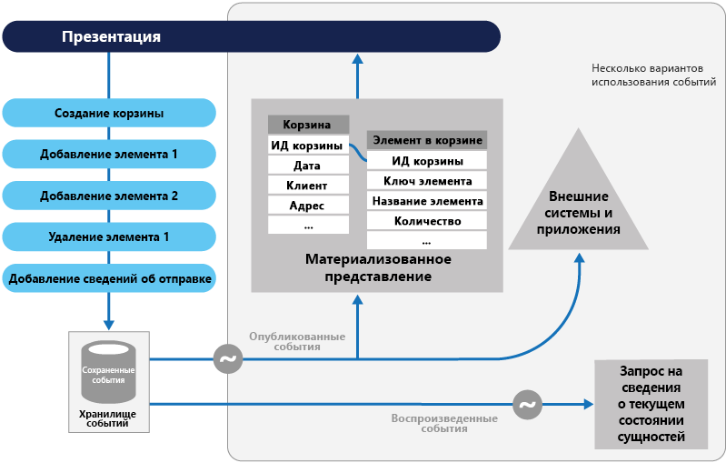
CQRS и Event Sourcing
Часто CQRS используется вместе с паттерном Event Sourcing (источник событий)
Все действия пользователя приводят к созданию команды, которая помещается в хранилище событий
Команды могут
Менять данные, которые затем считываются запросами
Напрямую транслироваться заинтересованным (подписанным) клиентом, и они сами будут на них реагировать
Отправлять внешним системам на обработку

Slide 22
Масштабирование
Раз уж заговорили о высоконагруженных приложениях, рассмотрим модели масштабирования
Масштабирование – способность системы справляться с увеличением рабочей нагрузки (увеличивать свою производительность) при добавлении ресурсов.
Вертикальное масштабирование
Не хватает производительности – возьмем более мощную машину
Тупиковый путь – мощность машин ограничена, потребности – нет. Нелинейный рост стоимости.
Иногда может стать единственной моделью (например, единый сервер БД в датацентричной системе)
Горизонтальное масштабирование
Не хватает производительности – возьмем больше машин
Эффективный путь – машин всегда можно подключить побольше. Линейный рост стоимости.
Требует архитектурной подготовки решения.

Slide 23
Пример: Масштабирование веб-приложения
Дано
Есть веб-приложение, написанное в классическом трехуровневом стиле
Поток пользователей вырос, сервер не справляется, запросы обрабатываются неприемлемо долго
Решение
Попробуем горизонтально масштабировать систему
Слой представления
Вспомогательные и служебные модули
Слой бизнес-логики
Слой доступа к данным
Данные

Slide 24
Пример: Масштабирование веб-приложения «в лоб»
Клиент
Балансировщик нагрузки
Сервер 1
Сервер 2
Слой представления
Вспомогательные и служебные модули
Слой представления
Вспомогательные и служебные модули
Слой бизнес-логики
Слой бизнес-логики
Слой доступа к данным
Слой доступа к данным
Данные
Данные

Slide 25

Пример: Масштабирование веб-приложения «в лоб»
Клиент
Балансировщик нагрузки
Сервер 1
Сервер 2
Слой представления
Вспомогательные и служебные модули
Слой представления
Вспомогательные и служебные модули
Слой бизнес-логики
Слой бизнес-логики
Слой доступа к данным
Слой доступа к данным
Данные
Данные

Slide 26
Пример: Масштабирование веб-приложения «в лоб»
Клиент
Балансировщик нагрузки
Сервер 1
Сервер 2
Слой представления
Вспомогательные и служебные модули
Слой представления
Вспомогательные и служебные модули
Слой бизнес-логики
Слой бизнес-логики
Слой доступа к данным
Слой доступа к данным
Данные

Slide 27
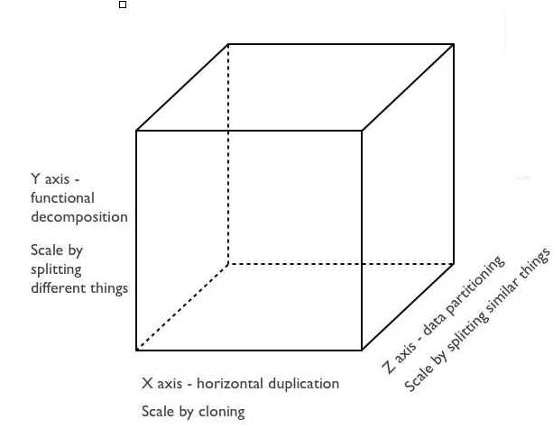
Куб масштабируемости
Ось X – горизонтальное масштабирование
Масштабирование клонированием
Ось Y - функциональная декомпозиция
Масштабирование разделением разных вещей
Ось Z – партиционирование данных (шардинг)
Масштабирование разделением схожих вещей

Slide 28
Масштабирование веб-приложения с партиционированием данных
Клиент
Балансировщик нагрузки
Сервер 1
Сервер 2
Слой представления
Вспомогательные и служебные модули
Слой представления
Вспомогательные и служебные модули
Слой бизнес-логики
Слой бизнес-логики
Слой доступа к данным
Слой доступа к данным
Данные региона 1
Данные региона 2

Slide 29
Масштабирование веб-приложения с партиционированием данных
Клиент
Балансировщик нагрузки
Сервер 1
Сервер 2
Слой представления
Вспомогательные и служебные модули
Слой представления
Вспомогательные и служебные модули
Слой бизнес-логики
Слой бизнес-логики
Слой доступа к данным
Слой доступа к данным
Данные региона 1
Данные региона 2

Slide 30
Пример: Масштабирование веб-приложения
Редко проблемы производительности касаются всего приложения в целом
«Скорость эскадры равняется скорости самого медленного её корабля» (с)
Чаще всего от нагрузки страдает какая-то одна определенная подсистема
Зачем дублировать все приложение в целом, если можно продублировать одну подсистему?
Вспоминаем ось Y куба масштабирования – функциональную декомпозицию
Необходимо вынести на отдельный вычислительный ресурс те функции, производительность которых страдает больше всего
Приложение должно быть архитектурно готово к этому
Слой представления
Вспомогательные и служебные модули
Слой бизнес-логики
Слой доступа к данным
Данные

Slide 31
Пример: Масштабирование веб-приложения – распределенные вычисления
Клиент
Сервер 1
Сервер 2
Вспомогательные и служебные модули
Слой представления
Вспомогательные и служебные модули
Слой бизнес-логики (сценарий А)
Слой бизнес-логики (сценарий Б)
Слой доступа к данным
Слой доступа к данным
Данные

Slide 32
Пример: Масштабирование веб-приложения – объединяем идеи
Клиент
Сервер 1
Сервер 2
Вспомогательные и служебные модули
Слой представления
Вспомогательные и служебные модули
Слой бизнес-логики (сценарий А)
Слой бизнес-логики (сценарий Б)
Слой доступа к данным
Слой доступа к данным
Данные сценария А
Данные сценария Б

Slide 33
Пример: Масштабирование веб-приложения – микросервисы
Клиент
Сервер 1
Слой представления
Сервер 2
Сервер 3
Шлюз
Микросервис сценария А
Микросервис сценария Б
Слой доступа к данным
Слой доступа к данным
Данные сценария Б
Данные сценария Б

Slide 34
Микросервисная архитектура
Микросервисы - это способ разбиения большого проекта на небольшие, независимые и слабо связные модули.
Независимые модули отвечают за четко определенные и дискретные задачи и общаются друг с другом посредством простого и доступного API.
Свойства микросервисов:
Маленькие
Сервис не должен требовать множества людей для разработки. Одна команда может разрабатывать несколько сервисов.
Сфокусированные
Один сервис – одна задача.
Слабосвязанные
Изменения в одном сервисе не влияют на другой.
Высокосогласованные
Компонент или класс создаются с учетом всех методов решения бизнес-задачи.

Slide 35
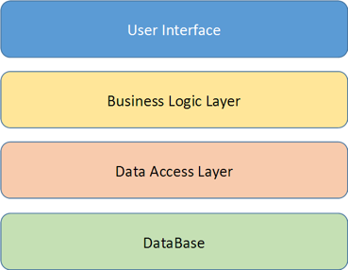
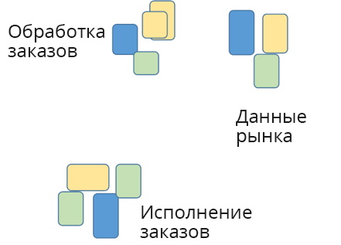
Монолит vs Микросервисы

Slide 36
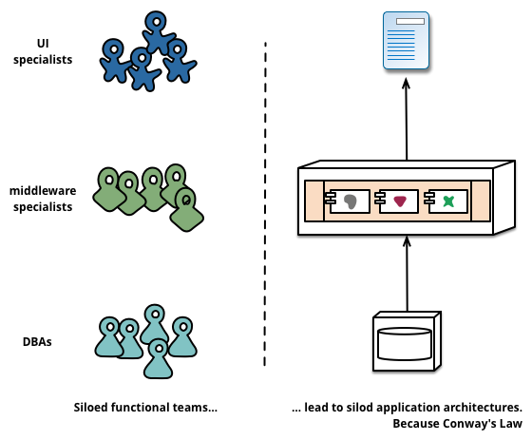
Организация вокруг структуры команды
Закон Конвея:
«Любая организация, которая проектирует какую-то систему (в широком смысле) получит дизайн, чья структура копирует структуру команд в этой организации»
— Melvyn Conway, 1967

Slide 37
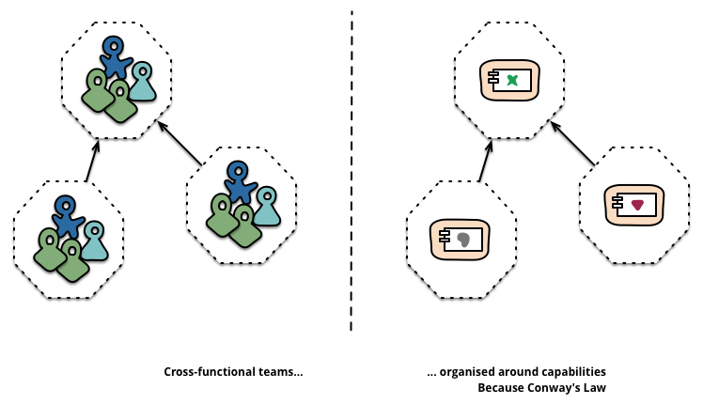
Организация вокруг потребностей бизнеса

Slide 38
Микросервисы vs SOA
Service Oriented Architecture (SOA) – прародитель идеи микросервисов
«Глупые оконечные точки и умные каналы передачи данных»
общая шина, соединяющая отдельные сервисы
существенная часть бизнес-логики системы реализуется заданием правил маршрутизации, оркестровке и трансформации сообщений шиной
сами сервисы реализуют лишь ограниченную, атомарную часть функциональности и могут рекомбинирвоаться для получения различных результатов
добавление новых экземпляров сервисов требует перенастройки правил коммуникации
Микросервисы
«Умные оконечные точки и глупые каналы передачи данных»
обычные веб-протоколы или легковесная шина сообщений для общения между сервисами
вся бизнес-логика реализуется в самих сервисах
сервисы максимально самодостаточны
добавление новых экземпляров сервисов требует лишь перенастройки балансировщика нагрузки

Slide 39
Рабочая среда. DevOps
Популярность микросервисной архитектуры обусловлена развитием среды исполнения
Аппаратные серверы – слабая автоматизация, долгое время разворачивания. Монолитные приложения.
Виртуальные машины (ВМ) – уже лучше, есть возможности автоматизации, но все же разворачивание идет довольно длительно. Даже в облаках.
Контейнеризация приложений (максимально облегченные ВМ) – позволяет запустить каждый процесс в независимом вычислительном контейнере, и подымать столько экземпляров каждого процесса, сколько необходимо.
DevOps – культура разработки, когда роли разработчика (Developer, Dev) и системного администратора (Operations, Ops) сливаются.
Автоматизация развертывания виртуальных машин (IaaC - Infrastructure as a Code) и ПО на них (рецепты chef, puppet)
Автоматизация мониторинга и управления контейнерами на кластере (Docker Swarm , Kubernetes)
«Пишите код так, как будто сопровождать его будет склонный к насилию психопат, который знает, где вы живёте» - ничто так не мотивирует писать код хорошо, как осознание факта, что все проблемы с системой решать тебе же.
Проектирование с учетом выхода из строя (Design for failure)

Slide 40
Характеристики микросервисов (подведение итогов)
Разделение на компоненты (сервисы).
если вы можете взять что-то и спокойно заменить на новую версию, — это компонент.
Группировка по бизнес-задачам.
сервисы имеют бизнес-смысл.
Умные сервисы и простые коммуникации.
если вы будете все складывать в среду передачи, у вас получится умный монолит и тупые сервисы-обертки баз данных.
Децентрализованное управление данными.
у каждого сервиса свое хранилище данных
Автоматизация развертывания и мониторинга.
сервисы должны автоматически развертываться и останавливаться по мере необходимости, чтобы держать нагрузку и не потреблять лишних ресурсов
Проектирование с учетом выхода из строя (Design for failure).
с самого первого этапа, начиная строить микросервисную архитектуру, вы должны исходить из предположения, что ваши сервисы не работают, т.е. каждый сервис должен понимать, что ему могут не ответить никогда, если он ожидает каких-то данных.

Slide 41
Плюсы и минусы микросервисов
Плюсы
Четкое деление по модулям.
Всегда будет понятно, как работает та или иная часть кода. Просто добавлять новые функции.
Высокая доступность.
Если какая-то часть монолита сломается – сломается все приложение. С микросервисами иначе: сервисы могут работать не все (не критические, вроде авторизации), но приложение при этом останется доступным.
Разнообразные технологии в одном решении.
Минусы
Сложность разработки
За доступность и модульность приходится платить скоростью разработки.
Множество баз данных и управление транзакциями может быть реальной болью.
Сложность развертывания
Нужно развернуть не один продукт, а комплекс разных сервисов нужных версий.
Сложность поддержки.
Каждый микросервис нуждается в отдельном обслуживании, поэтому нужен постоянный автоматический мониторинг. Оркестраторы.

Slide 42
Эпилог
Шаблоны – не догма
Смешивайте шаблоны. Дорабатывайте шаблоны. Нарушайте шаблоны, если понимаете, что делаете ☺
Серебряной пули нет.
Для каждой задачи есть свое решение.
Client-Server + 3-layers – классическое веб-приложение
CQRS + Event Sourcing + Microservices - отлично для высоконагруженных систем, но абсолютно не надо для интернет-магазина с посещаемостью в 100 уников в день.
Важны не только технические, но и экономические факторы.
Посредственное решение вовремя – всегда лучше идеального невовремя.

Slide 43
Шаблоны в игростроении По книге Robert Nystrom “Game Programming Patterns”
Управляющие шаблоны
Игровой цикл(Game Loop)
Методы обновления ( Update Methods)
Двойная буферизация (Double Buffering)
Поведенческие шаблоны
Байткод (Bytecode)
Подкласс песочница (Subclass Sandbox)
Объект тип (Type Object)
Шаблоны снижения связности (Decoupling Patterns)
Компонент(Component)
Очередь событий (Event Queue)
Поиск службы (Service Locator)
Шаблоны оптимизации
Локальность данных(Data Locality)
Грязный флаг(Dirty Flag)
Пул объектов(Object Pool)
Пространственное разбиение

Slide 44
Игровой цикл
Контекст
Игра – интерактивная программа, т.е. она взаимодействует с пользователем, принимая от него ввод, изменяет состояние модели игрового мира и выводит его новое состояние пользователю.
При этом игровой мир должен жить и без взаимодествия с пользователем (не должен «замирать» в ожидании ввода)
Задача
Устранить зависимость игрового времени от пользовательского ввода и скорости процессора.
Решение
Игровой цикл работает на протяжении всей игры. На каждом своем цикле игровой цикл обрабатывает пользовательский ввод, обновляет состояние игры и рендерит игру.
А еще он следит за ходом времени и управляет скоростью игрового процесса.

Slide 45
Игровой цикл
На каждом своем шаге игровой цикл обрабатывает пользовательский ввод, обновляет состояние игры и рендерит игру.
while (true) { processInput(); update(); render(); }

Slide 46
Игровой цикл
Хороший игровой цикл следит за ходом времени и управляет скоростью игрового процесса, разбивая его на кадры.
MS_PER_FRAME = 1000мс/FPS
Если FPS=60, то MS_PER_FRAME ~= 16
while (true) { double start = getCurrentTime(); processInput(); update(); render(); sleep(start + MS_PER_FRAME - getCurrentTime()); }

Slide 47
Игровой цикл
Что, если у нас шаг цикла занимает более 16 мс?
double lastTime = getCurrentTime(); while (true) { double current = getCurrentTime(); double elapsed = current - lastTime; processInput(); update(elapsed); render(); lastTime = current; }

Slide 48
Игровой цикл
Рендеринг – ресурсоемкое занятие, и иногда модель стоит обновлять чаще, чем картинку, для повышения точности вычислений.
double previous = getCurrentTime(); double lag = 0.0; //насколько игровое время отстало от реального while (true) { double current = getCurrentTime(); double elapsed = current - previous; previous = current; lag += elapsed; processInput(); while (lag >= MS_PER_UPDATE) { update(); lag -= MS_PER_UPDATE; } render(); }

Slide 49
Игровой цикл
Использование цикла событий платформы:
Это просто. Вам не придется заботиться о написании и оптимизации собственного игрового цикла.
Хорошо сопрягается с платформой. Вам не придется заботиться о деталях работы с платформой.
Вы теряете управление таймингом. Платформа будет вызывать ваш код по своему усмотрению.
Использование игрового цикла движка:
Вам не придется его писать.
Вам не удастся его написать.
Написание самостоятельно:
Полный контроль. Вы можете делать все что хотите. Архитектуру можно специально разрабатывать исходя из нужд вашей игры.
Вам нужен интерфейс для взаимодействия с платформой.

Slide 50
Метод обновления
Контекст
Игровой мир должен содержать множество независимо действующих объектов. Они должны жить своими жизнями, параллельно друг с другом в едином времени.
Задача
Симуляция коллекции независимых объектов с помощью указания каждому объекту обработки одного кадра поведения за раз.
Решение
Игровой мир содержит коллекцию объектов. Каждый объект реализует метод обновления, симулирующий один кадр поведения объекта. На каждом кадре игра обновляет каждый объект из коллекции.

Slide 51
Метод обновления
class Entity { public: Entity(): x_(0), y_(0) {} virtual ~Entity() {} virtual void update() = 0; double x() const { return x_; } double y() const { return y_; } void setX(double x) { x_ = x; } void setY(double y) { y_ = y; } private: double x_; double y_; };

Slide 52
Метод обновления
class World { public: World(): numEntities_(0) {} void gameLoop() { while (true) { // Обработка пользовательского ввода... // Обновление каждой из сущностей. for (int i = 0; i < numEntities_; i++) { entities_[i]->update(); } // Физика и рендеринг... } } private: Entity* entities_[MAX_ENTITIES]; int numEntities_; };

Slide 53
Метод обновления
class Patrol: public Entity { public: Patrol(): patrollingLeft_(false) {} virtual void update() { if (patrollingLeft_) { setX(x() - 1); if (x() == 0) patrollingLeft_ = false; } else { setX(x() + 1); if (x() == 100) patrollingLeft_ = true; } } private: bool patrollingLeft_; };

Slide 54
Двойная буферизация
Контекст
Когда игра отрисовывает мир, видимый пользователем, она делает это отдельными кусочками: горы вдали, крутые холмы, деревья, все по очереди. Если пользователь увидит этот процесс отрисовки в таком инкрементном режиме, иллюзия когерентности мира теряется. Сцена должна обновляться плавно и быстро, образуя последовательность законченных кадров, появляющихся мгновенно.
Задача
Дать возможность ряду последовательных операций выполняться мгновенно или одновременно
Решение
Класс буфера инкапсулирует буфер - часть состояния, которое можно изменить. Буфер изменяется постепенно, но мы хотим чтобы внешний код увидел изменение как единый атомарный процесс. Чтобы это стало возможным, класс хранит два буфера: следующий и текущий.
Когда требуется считать информацию из буфера - всегда используется текущий. А когда информация записывается - используется следующий буфер. Когда изменения закончены, операция обмена(swap) мгновенно меняет местами следующий и текущий буферы так что новый буфер становится видным публично. Старый текущий буфер теперь доступен для повторного использования в качестве следующего буфера.

Slide 55
Байткод
Контекст
Многие элементы поведения игрового мира должны сильно варьироваться, причем, желательно, уже после выпуска игры (моды)
Использование шаблона Интерпретатор GoF – медленное решение
Задача
Обеспечить поведению гибкость данных, декодируемых в виде инструкций для виртуальной машины.
Решение
Набор инструкций определяет низкоуровневые операции, которые можно выполнить. Они кодируются в виде последовательности байтов.
Виртуальная машина выполняет эти инструкции по одной за раз, используя стек промежуточных значений. Комбинируя инструкции можно определить сложное высокоуровневое поведение.

Slide 56
Подкласс-песочница
Контекст
Многие элементы поведения должны сильно варьироваться между подклассами одного суперкласса, сохраняя общий интерфейс
Задача
Определение поведения в подклассе с помощью набора операций, предоставляемых базовым классом.
Решение
Базовый класс определяет абстрактный метод песочницу и несколько предоставляемых операций (provided operations). Объявление их защищенными явно означает что они предназначены только для использования классами наследниками. Каждый унаследованный подкласс песочницы реализует метод песочницы с помощью предоставляемых операций.
Вариации на тему шаблонов GoF «Фасад» и «Шаблонный метод»

Slide 57
Объект-тип
Контекст
Необходимо иметь возможность гибко добавлять и убирать множество различных типов игровых объектов и моделировать их с помощью стандартных средств ООП, таких как иерархия, может быть накладно.
Задача
Сделать более гибким создание новых "классов" с помощью создания класса, каждый экземпляр которого может представлять собой другой тип объекта.
Решение
Заменяем наследование композицией и делегируем классово-специфичные функции объекту-типу.
Вариации на тему шаблонов GoF Прототип, Приспособленец (Flyweight)и Состояние.
Сложный вариант, надо иметь веские причины

Slide 58
Компонент
Контекст
С ростом сложности моделей объектов игрового мира растет сложность их реализации. В итоге можно прийти к тому, что множество аспектов поведения реализуется (игровую логику, физику, отрисовку, озвучку, управление и т.п) в одном классе модели, превращая его в чрезмерно большой и неуправляемый код.
Задача
Позволяет одной сущности охватывать несколько областей, не связывая их между собой.
Решение
Единая сущность охватывает множество областей. Для сохранения изолированности областей, код для каждой помещается в свой собственный класс компонент. Сущность упрощается до простого контейнера компонентов.

Slide 59
Очередь событий и Поиск службы (Service Locator)
Применение в игростроении рассмотренных ранее архитектурных шаблонов (внутри игрового процесса)
Очередь событий – Publisher-Subscriber
Так как игровой цикл живет не в реальном времени, ввод пользователя не получается обрабатывать сразу, а приходится буферизировать в очереди сообщений
Событийно-ориентированная архитектура общения объектов внутри игрового мира.
Поиск службы – Брокер
Обеспечивает глобальную точку доступа к службе без привязки пользователя к конкретному классу, который ее реализует.

Slide 60
Локальность данных
Контекст
В некоторых задачах критично обеспечить максимальную производительность игрового мира
Задача
Ускорение доступа к памяти с помощью более удобного для кэширования процессором размещения данных.
Решение
Современные процессоры обладают кэшем для ускорения доступа к памяти. Доступ к памяти, находящейся рядом с той, к которой мы только что обращались - значительно быстрее. Используйте это свойство для ускорения работы с помощью увеличения локальности данных - размещение данных в памяти последовательно, в порядке их обработки.

Slide 61
Флаг изменений («грязный флаг», Dirty flag)
Контекст
Объекты в игровом мире связаны в иерархию – одни первичны, другие вторичны, что означает, что изменение первых вызывает изменение вторых.
Набор первичных данных изменяется со временем. Набор вторичных данных вычисляется на основе первичных с помощью ресурсоемкого процесса.
Задача
Избегать ненужной работы откладывая ее до тех пор, пока не потребуется результат.
Решение
"Грязный" флаг отслеживает рассинхронизацию вторичных данных с первичными. Он устанавливается у вторичных данных тогда, когда первичные данные изменяются. Если флаг установлен, когда нам понадобились вторичные данные, они вычисляются и флаг снимается. В противном случае используются уже вычисленные вторичные данные.

Slide 62
Пул объектов
Контекст
Создание и удаление большого количества однотипных объектов требует времени и фрагментирует память
Задача
Улучшение производительности и эффективности использования памяти за счет повторного использования объектов из фиксированного пула, вместо их индивидуального выделения и освобождения.
Решение
Определим класс пула, содержащего коллекцию многоразовых объектов. Каждый объект поддерживает запрос "используется" (отличие от GoF Приспособленца!), означающий что он сейчас "жив". Когда пул инициализируется, он сразу создает всю коллекцию объектов (обычно выделяя один последовательный участок памяти) и инициализирует их всех состоянием " не используется".
Когда вам понадобится новый объект, вы запрашиваете его у пула. Он ищет доступный объект, инициализирует его значением "используется" и возвращает. Когда объект больше не нужен, он снова возвращается в состояние "не используется". Таким образом, объекты можно свободно создавать и удалять без необходимости выделять память или другие ресурсы.

Slide 63
Пространственное разбиение
Контекст
Перебор и отрисовка всех объектов может быть чрезмерно ресурсоемкой. Необходимо найти и отрисовать только те объекты, которые необходимо.
Задача
Эффективный поиск находящихся рядом объектов с помощью сохранения их в структуре данных с организацией на основе их местоположения.
Решение
Есть набор объектов, каждый из которых обладает позицией в пространстве. Объекты хранятся в пространственной структуре данных, организованной на основе их позиций. Эта структура данных позволяет вам эффективно запрашивать объекты, находящиеся возле указанной позиции. Когда позиция объекта изменяется, позиционная структура данных обновляется и поиск можно продолжать.
Внутренняя индексация объектов.

